Slide 1
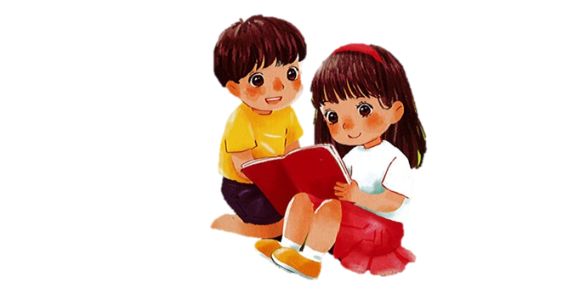
TIẾNG VIỆT 1

Slide 2
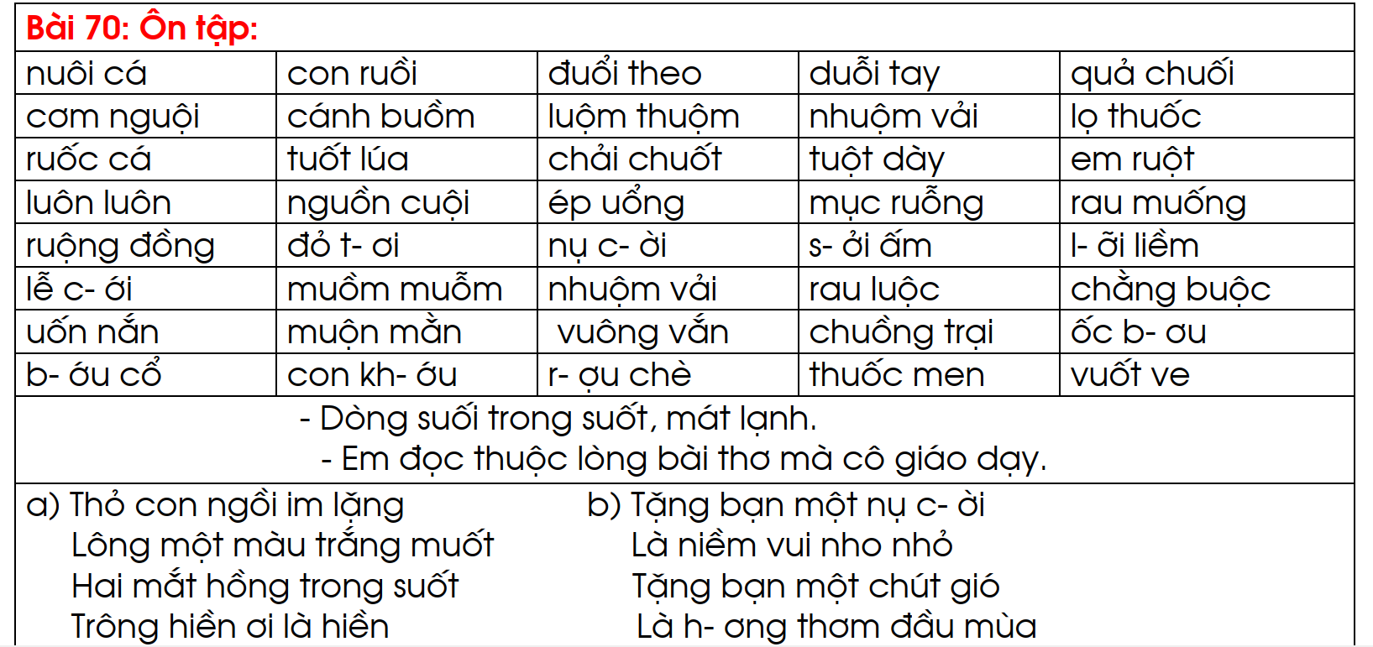
ư
ư
ư
ư
ư
ư
ư
ư
ư
ư
ư

Slide 3
BÀI
65
ÔN TẬP
VÀ KỂ CHUYỆN
S/142

Slide 4
1
Đọc
c
m
n
t
ng
uô
uôc
uôm
uôn
uôt
uông

Slide 5
1
Đọc
i
u
uô
uôi
ươ
ươi
ươu

Slide 6
1
vuốt ve
4
2
trẻ thơ
cưỡi ngựa
3
8
nhuộm vải
nướu răng
6
lem luốc
5
7
muôn màu
luống cuống

Slide 7
Ông trồng nhiều cây ăn trái. Khóm chuối xanh tươi đã trổ buồng. Hàng bưởi ra bông trắng muốt. Mấy cây đu đủ quả chín vàng ruộm. Ông còn nuôi nhiều con vật rất đáng yêu. Gà mẹ, gà con ríu rít. Đôi chim khướu hót vang. Chú mèo cuộn tròn sưởi nắng bên thềm.

Slide 8
Ông trồng nhiều cây ăn trái. Khóm chuối xanh tươi đã trổ buồng. Hàng bưởi ra bông trắng muốt. Mấy cây đu đủ quả chín vàng ruộm. Ông còn nuôi nhiều con vật rất đáng yêu. Gà mẹ, gà con ríu rít. Đôi chim khướu hót vang. Chú mèo cuộn tròn sưởi nắng bên thềm.
1
2
3
4
5
6
7
8

Slide 9
Ông trồng nhiều cây ăn trái. Khóm chuối xanh tươi đã trổ buồng. Hàng bưởi ra bông trắng muốt. Mấy cây đu đủ quả chín vàng ruộm. Ông còn nuôi nhiều con vật rất đáng yêu. Gà mẹ, gà con ríu rít. Đôi chim khướu hót vang. Chú mèo cuộn tròn sưởi nắng bên thềm.
Tìm những từ chỉ màu sắc khi nói về các loại cây ăn trái trong vườn ông.
Ông nuôi những loài vật nào?
Những loài vật ông nuôi có điểm nào đáng yêu?
Ông trồng những loại cây nào trong vườn?

Slide 10
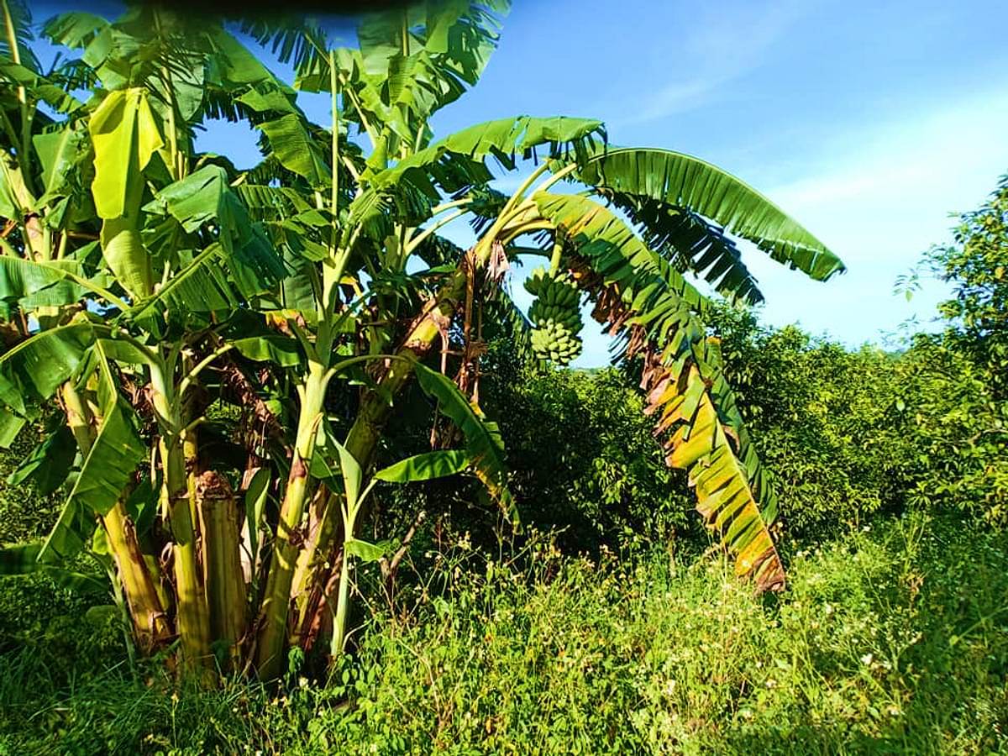
khóm chuối
Notes:
Hoặc bụi chuối

Slide 11
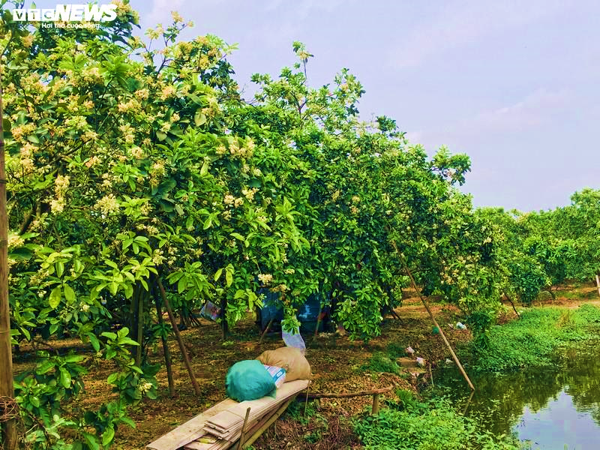
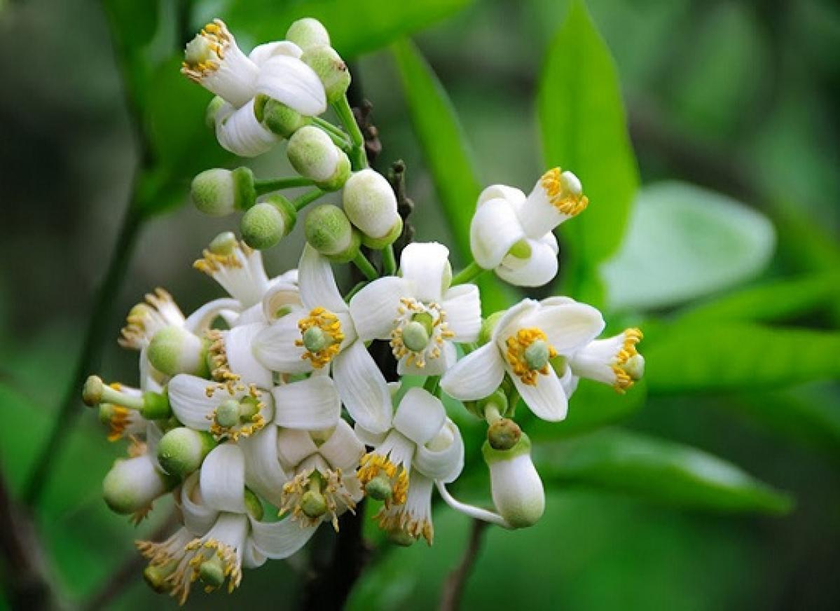
hoa bưởi
Notes:
Hoặc bụi chuối

Slide 12
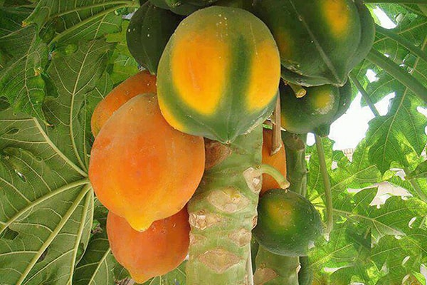
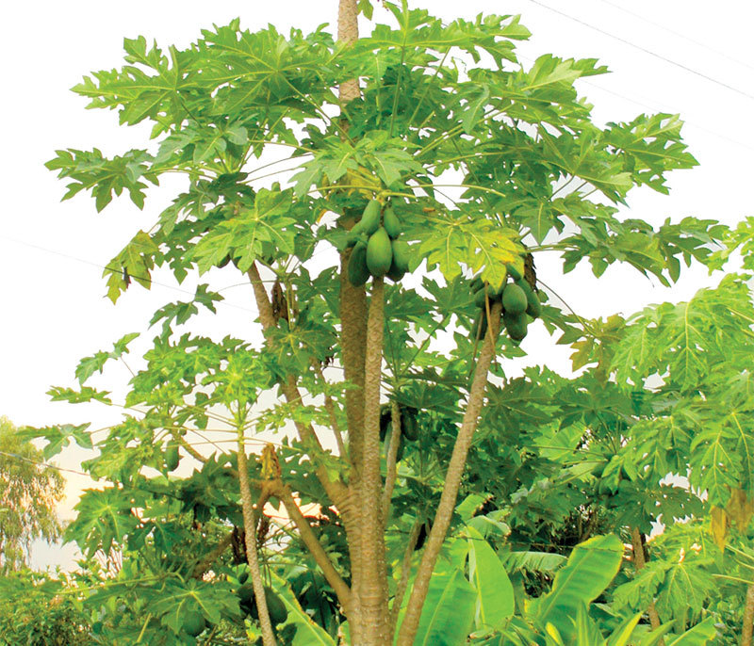
đu đủ
Notes:
Hoặc bụi chuối

Slide 13
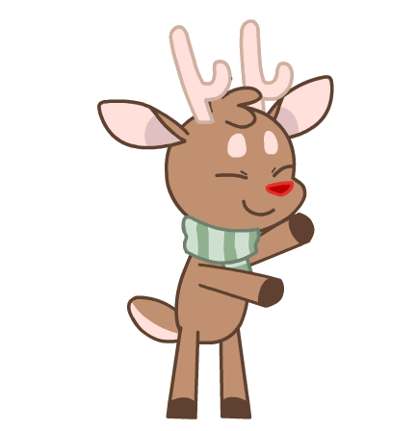

Slide 14
2
Viết
Đċ εim δưŴ hĝ vang.
Notes:
Câu dài nên GV hướng dẫn viết bảng nhé

Slide 15
2
Viết
thứ sáu wgàǀ 24 κánƑ 12 wăm 2021
đċ εim δưŴ hĝ vang.
đċ εim δưŴ hĝ vang.

Slide 17
3
Kể chuyện

Slide 18
Vì sao chuột nhà rủ chuột đồng lên thành phố?
Notes:
Chưa có hiệu ứng

Slide 19
Tối đầu tiên kiến ăn trên thành phố, chúng gặp chuyện gì?

Slide 20
Chuyện gì xảy ra khi chúng mò đến kho thực phẩm?

Slide 21
Chia tay chuột nhà, chuột đồng nói gì?

Slide 22
Chuột nhà và chuột đồng

Slide 23
Bài học: Nên trân trọng cuộc sống tự do, tự chủ và yêu quý những gì do mình làm ra.

Slide 24
CỦNG CỐ
Khi về quê thăm chuột đồng, chuột nhà có thái độ gì?
A. Chê bai thức ăn và cuộc sống của chuột nhà.
B. Thích cuộc sống ở quê nên muốn ở lại nhà chuột đồng luôn.
C. Thương chuột đồng và cho chuột đồng nhiều thức ăn ngon.

Slide 25
Nếu muốn nhắn nhủ tới chuột đồng và chuột nhà, em sẽ nhắn nhủ điều gì?

Slide 26
DẶN DÒ
Xem lại bài đã học
Hoàn thành bài
Chuẩn bị bài mới

